Slide 1

[MRI FMRIB Software Library]
[林家任]
Linux:：Ubuntu 12.04 LTS
FSL： FSL4.1

Slide 2
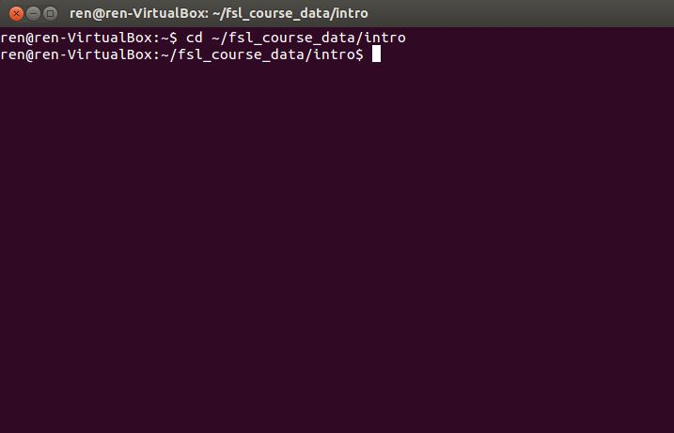
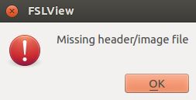

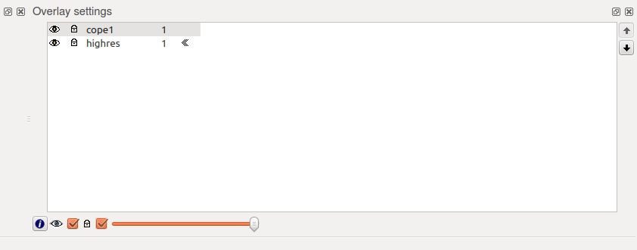

要開啟檔案前必須要指定路徑
Mode Toolbar
Bricon Toolbar
Layer Toolbar

Slide 3
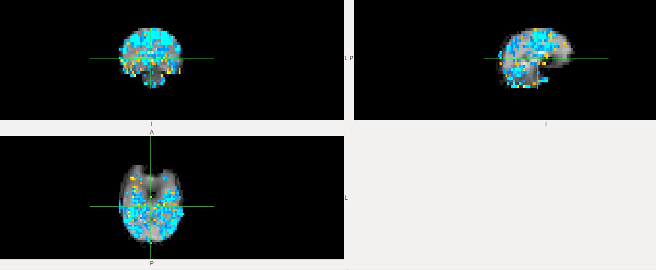
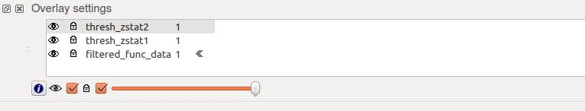
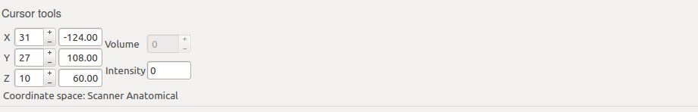

Slide 4
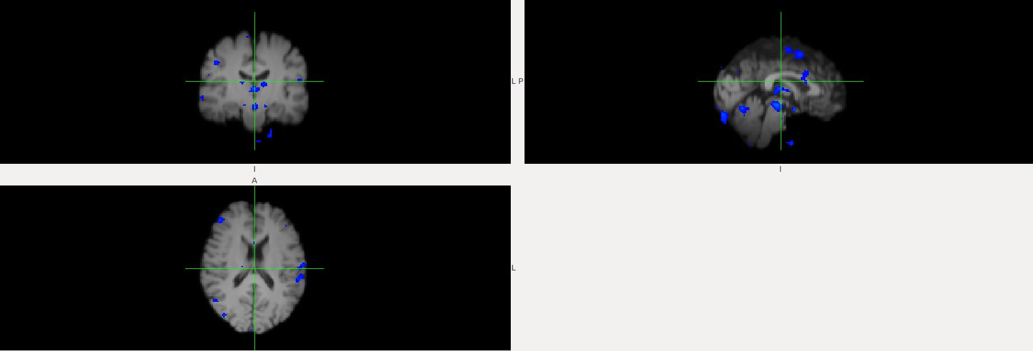
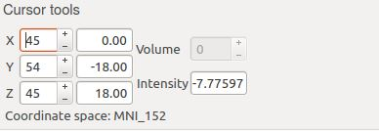
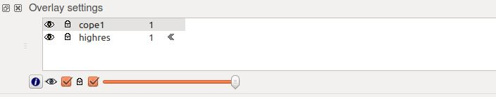
fslview reg_standard/reg/highres.nii.gz reg_standard/stats/cope1 \-l Blue-Lightblue -b 100,400

Slide 5
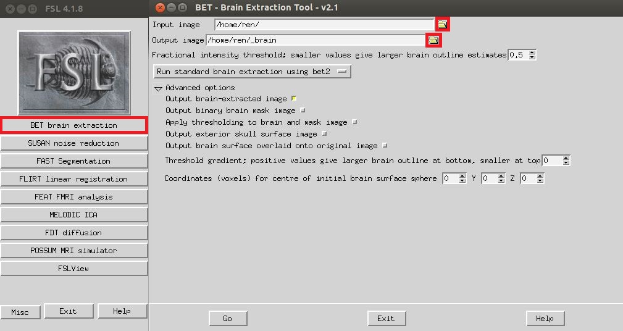
BET
選擇要轉換的圖片
存放位置
BET介面

Slide 6
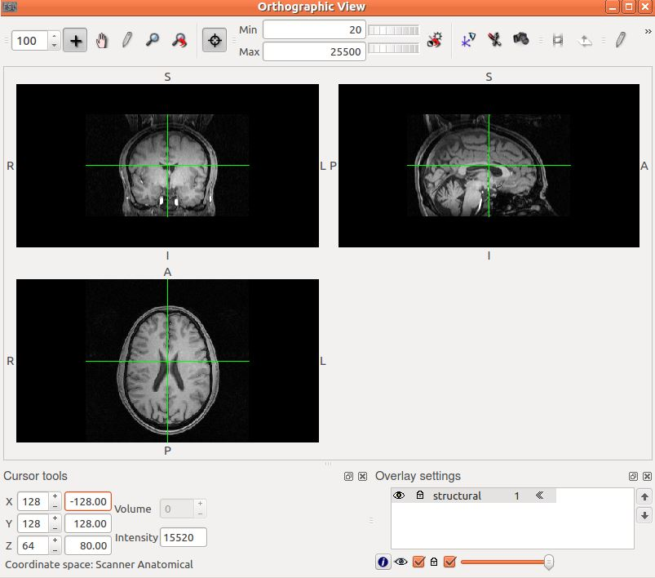
BET提取前

Slide 7
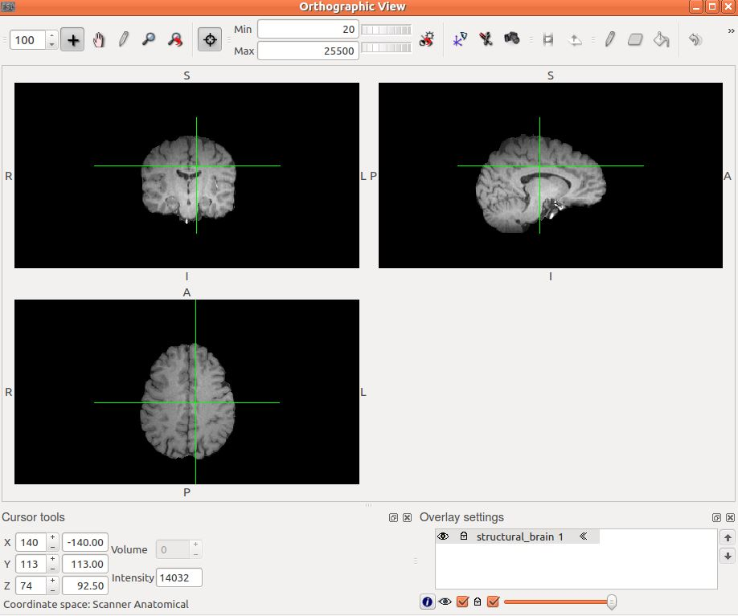
BET提取後

Slide 8
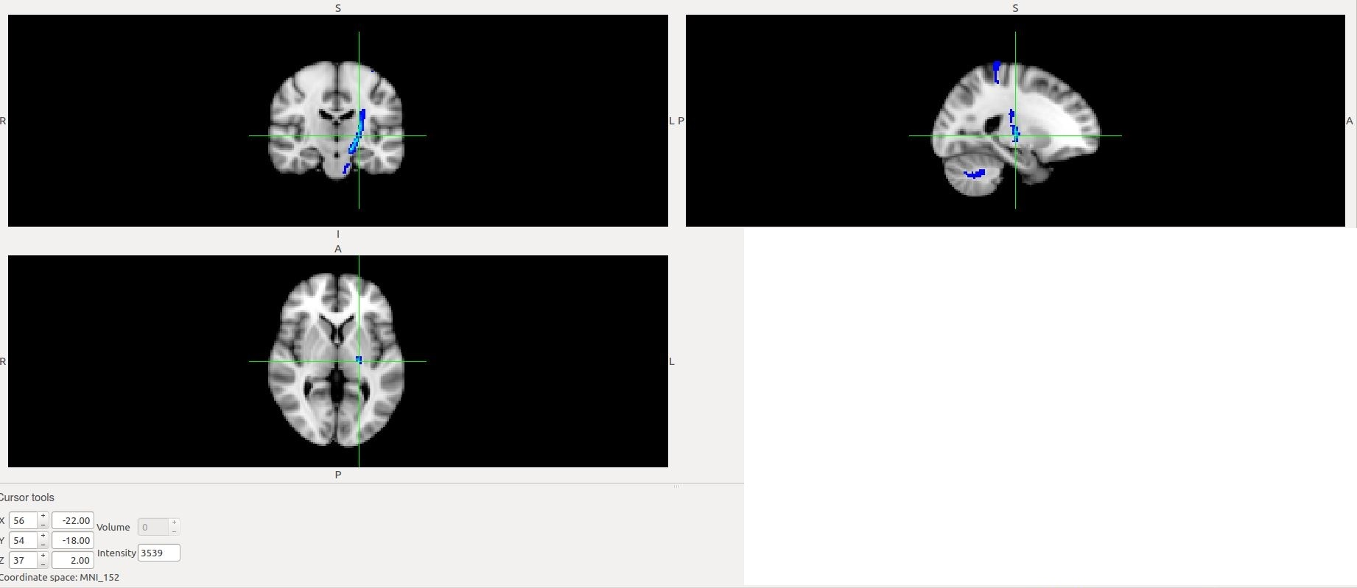
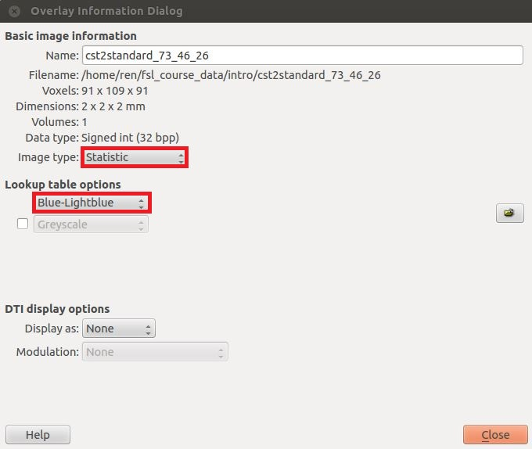
FSLView - 3D Mode
選擇圖片格式
選擇顯示顏色

Slide 9

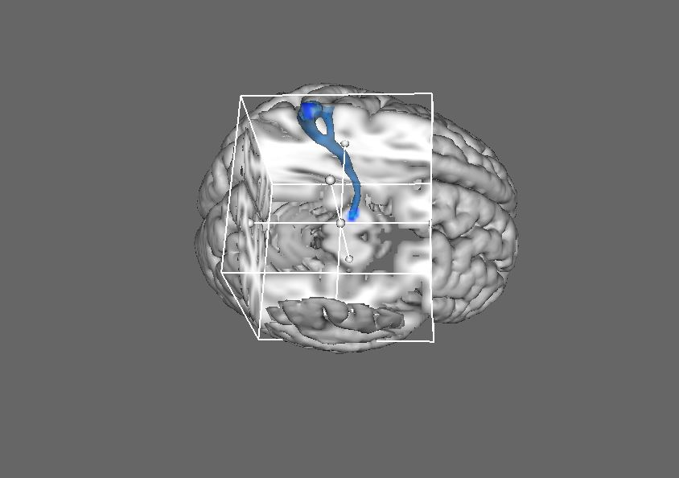
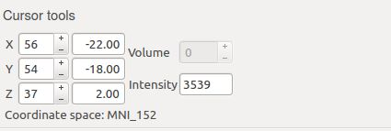
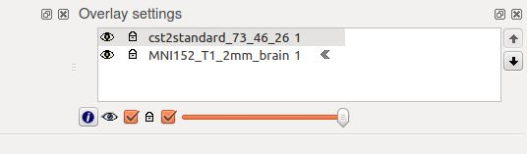

Slide 10
THE END~

